Slide 1
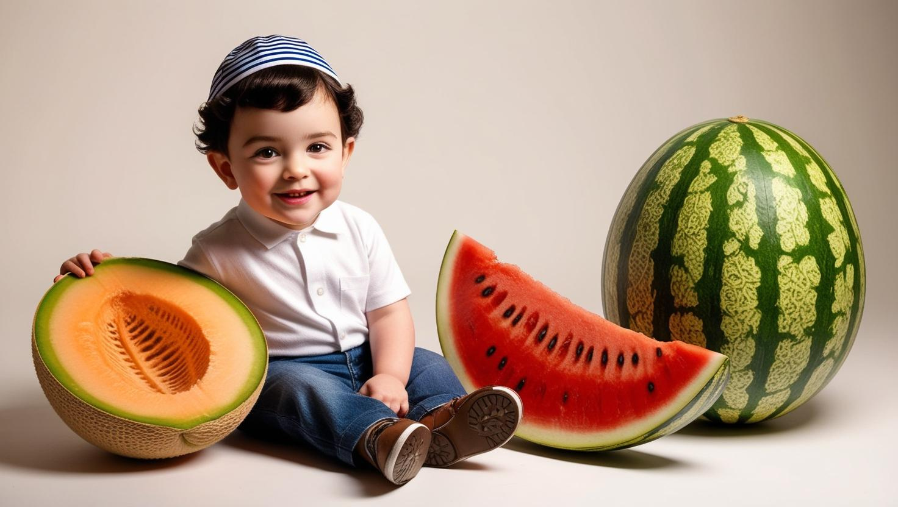
ברכת שהחיינו על פירות מעצים מורכבים - הלכה למעשה

Slide 2
מחלוקת הפוסקים בעניין ברכת שהחיינו
יש הסוברים שאין לברך שהחיינו על פרי מעץ מורכב
הטעם: כיוון שנעשתה בו עבירה
דעה נגדית: מברכים שהחיינו כשם שמברכים "העץ"
נימוק: למרות שההרכבה אסורה, הפירות מותרים באכילה

Slide 3
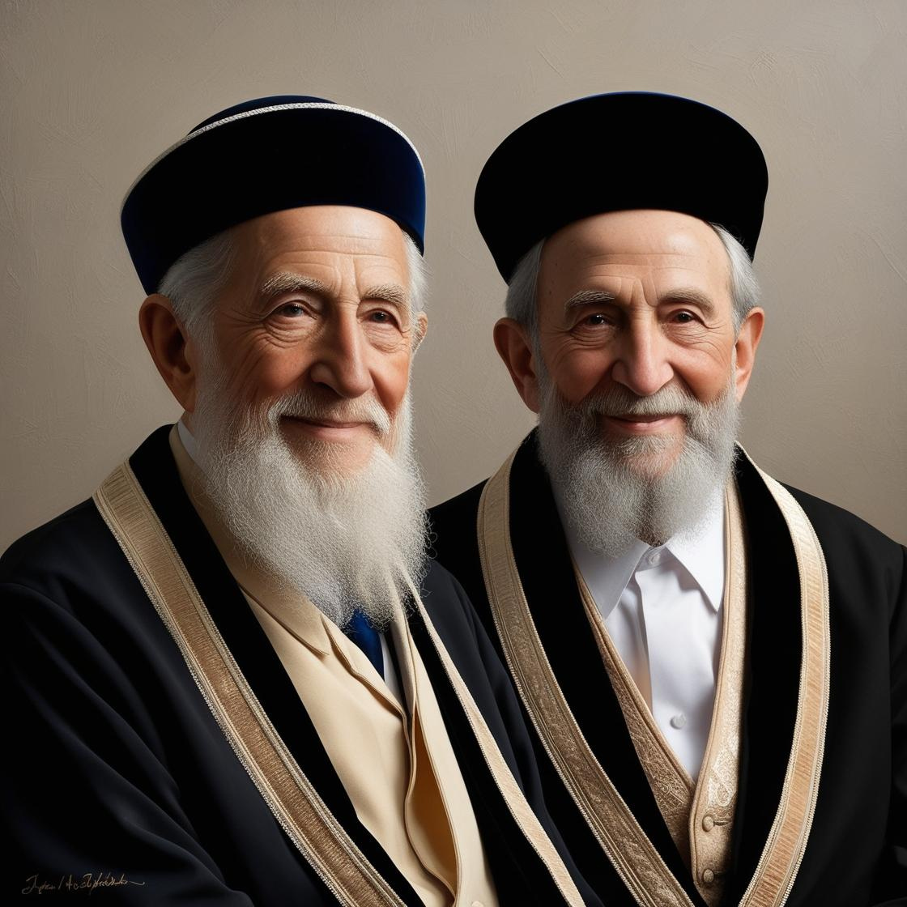
מה כוונת החפץ חיים להכריע?
באור הלכה סימן רכה סעיף ג
כתב הבה"ט בשם הלק"ט דעל פירות המורכבים מין בשאינו מינו אין מברכין עליו לפי שבתחלתו נעשה נגד מצות הבורא
ובתשובת שאילת יעב"ץ (סי' ס"ג) חולק ע"ז דלענין בריות נאות אף על הממזר יברך ואין לך הרכבה פסולה יותר ממנו ע"ש:

Slide 4
המנהג המקובל כיום
נוהגים לברך שהחיינו על כל פרי מתחדש
אין חוששים לספק של עץ מורכב
סיבות עיקריות:
כך המנהג, ובמקום מנהג אין חוששים לספק ברכות
גם בעץ מורכב, יש ספק אם ההרכבה נעשתה באיסור

Slide 5
מקרים מיוחדים ודוגמאות
פומלית - מותר לברך עליה שהחיינו
סיבה: נוצרה מהכלאת אבקנים ולא מהרכבת ענפים
דוגמאות נפוצות לפירות מעצים מורכבים:
  אגסים
  משמשים
  אפרסקים
  שזיפים
  שקדים

Slide 6
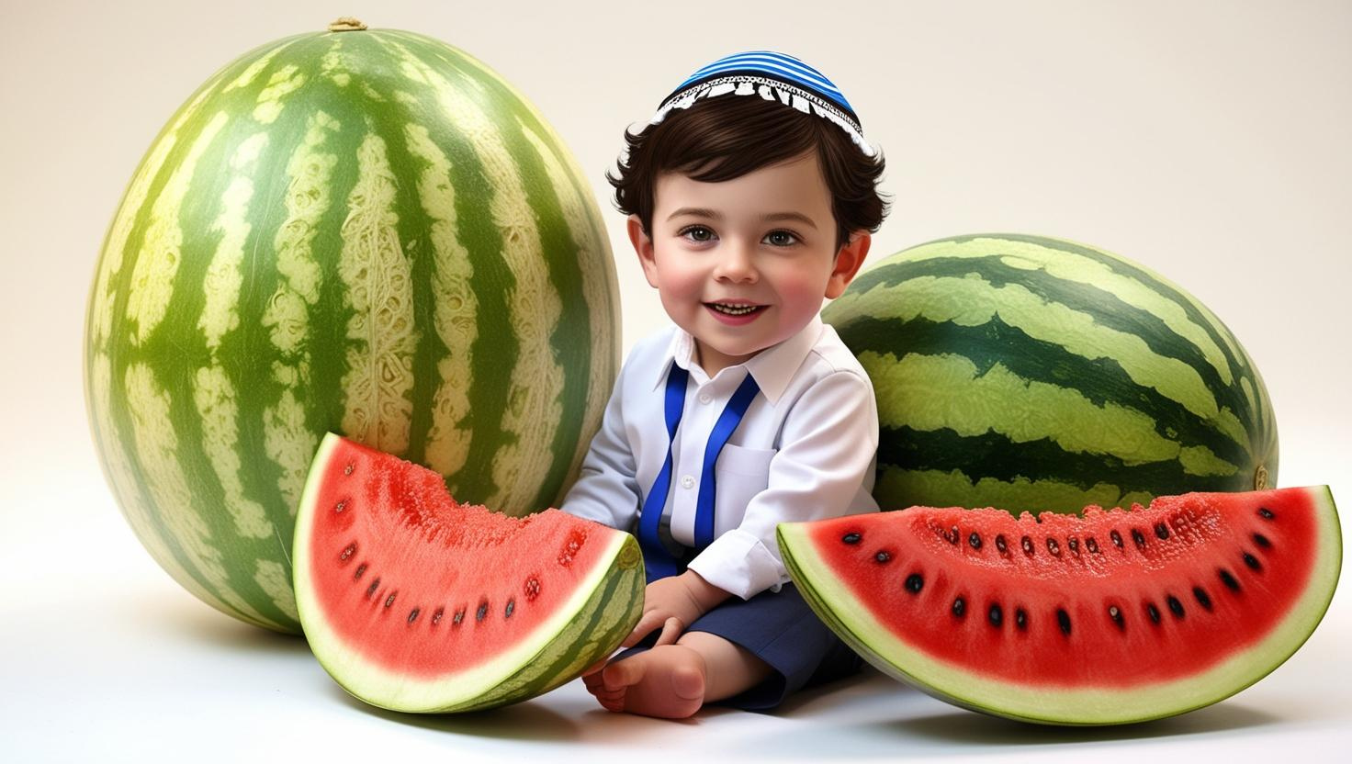
סיכום והלכה למעשה
המנהג המקובל: לברך שהחיינו על כל פרי חדש
נימוקים מעשיים:
  קושי בזיהוי מקור הפרי
  ספק בסוג ההרכבה -מותרת או אסורה
  אפשרות שההרכבה נעשתה ע"י גוי
למסקנה: ממשיכים במנהג לברך שהחיינו על כל פרי חדש בעונתו

Slide 7
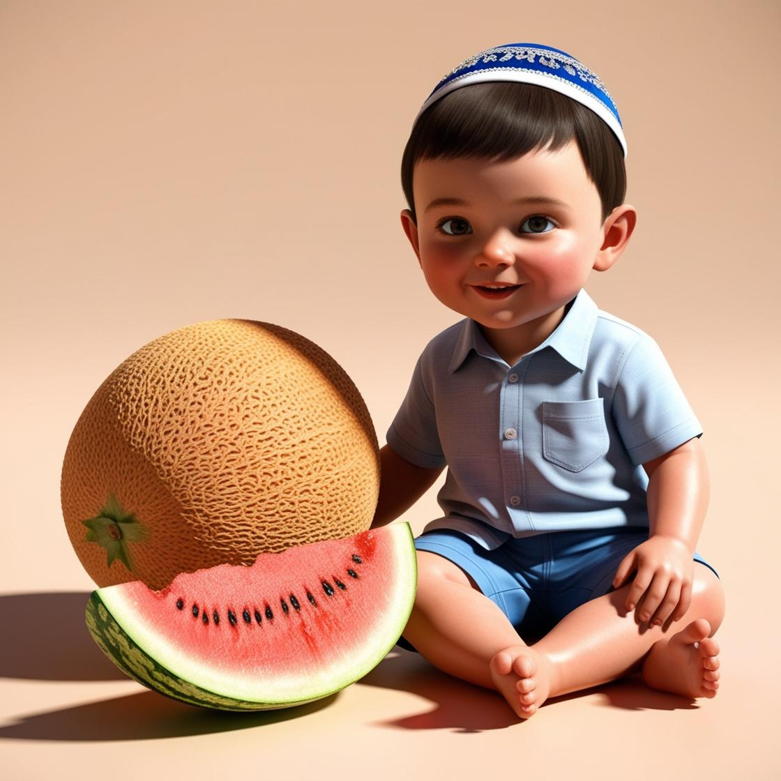
ההבדל בין אבטיח למלון
באבטיח, הגידול נמשך במשך כל השנה כאשר בחורף ובסתיו הוא מתבצע בערבה.
עם זאת, בשווקים המרכזיים, הפרי כמעט ולא מצוי בחלק ניכר מהסתיו והחורף, וגם כשהוא נמצא פחות איכותי וביוקר.
לכן נראה שניתן עדיין לברך עליו.
במלון, בדומה לאבטיח, הגידול נמשך במשך כל השנה כאשר בחורף ובסתיו הוא מתבצע בערבה.
עם זאת, הוא מצוי יותר מאבטיח ונראה שקשה להגדירו כמתחדש בשווקים. ובספק ברכת שהחיינו נהגו להחמיר.
בנוסף, חשוב לציין שחלק מהפרי שמגיע בתחילת העונה (וכ-30% מסך המלון בכל השנה), מקורו בצמחים המורכבים מין בשאינו מינו על דלעת. ולמרות שמדובר בחלק מהפירות בלבד, יתכן שלפוסקים שלא לברך על כלאיים אין לברך עליו.

